Slide 1
Design Pattern
分享者:黃韋慈

Slide 2
目錄
01 Design pattern 起源
02 策略、工廠、代理模式介紹與呈現
03 淺談23個設計模式
04 複習知識點
05 Q&A

Slide 3
Design pattern 起源

Slide 4
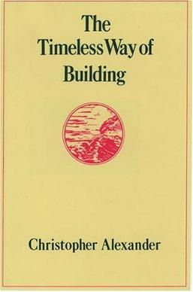
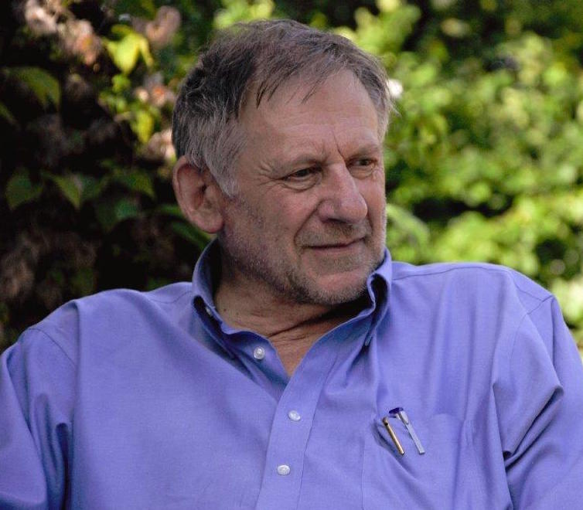
Design pattern 起源
Christopher Alexander

Slide 5
?
Design pattern
設計模式

Slide 6
Design pattern 起源-什麼是pattern?
定義:Each pattern is a three-part rule, which expresses a relation between a certain context, a problem, and a solution.
每一個模式(pattern)都是在
某個環境(context)下
針對某問題(Problem)
提出的解決方案(solution)

Slide 7
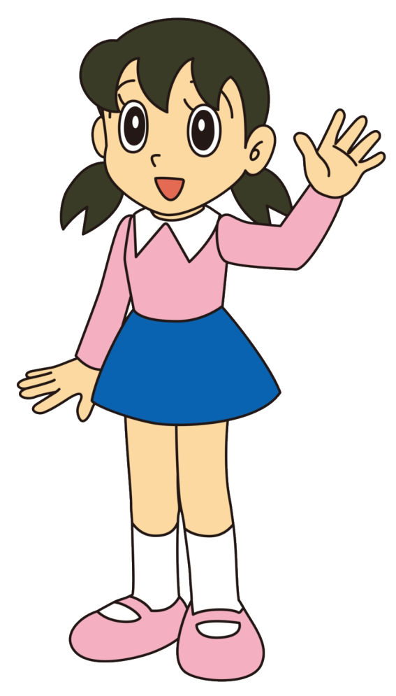
Design pattern 起源-什麼是pattern?
Context:
路上有一位漂亮的女生
Problem:
要怎麼要到他的聯絡方式呢?
Solution:
為了認識他所做的方法

Slide 8

Design pattern 起源-什麼是pattern?
在路上搭訕人?
在圖書館搭訕同學?
在辦公室搭訕新來的女生?
搭訕寶典

Slide 9
Design pattern 起源-什麼是pattern?
『在軟體工程中，設計模式（design pattern）是對軟體設計中普遍存在（反覆出現）的各種問題，所提出的解決方案。』

Slide 10
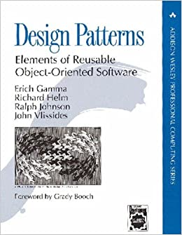
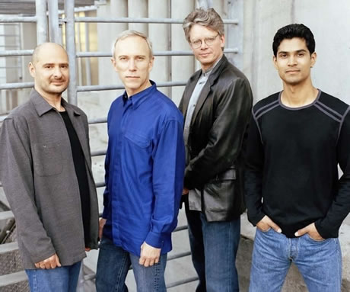
Design pattern 起源-design pattern?
GoF（Gang of Four四人幫）

Slide 11
Design pattern 起源-design pattern?
23個設計模式
物件導向為基礎

Slide 12
為什麼我們需要 Design pattern？
最常見的問題是什麼？ Bug?
變動的需求
可讀性
簡化設計的過程
可維護性
可擴充性

Slide 13
23個設計模式
Behavioral Patterns 行為型模式
Creational Patterns 建立型模式
Structural Patterns 結構型模式
策略模式
簡單工廠模式&工廠方法模式&抽象工廠模式
代理模式

Slide 14
策略模式
策略模式(Strategy Pattern)：定義一系列算法，將每一個算法封裝起來，並讓它們可以相互替換。策略模式讓算法獨立於使用它的客戶而變化，也稱為政策模式(Policy)。

Slide 15
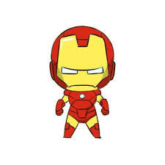

策略模式
小明
小王

Slide 16
策略模式-原版1
第一種
HERO
-hp: int
-mp: int
-strength: int
-wisdom: int
-defence: int
-skill: string
Battle
-hero1:Hero
-hero2:Hero
+start():void
+attack(targetHero:Hero):void

Slide 17
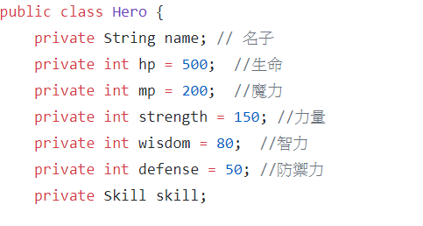
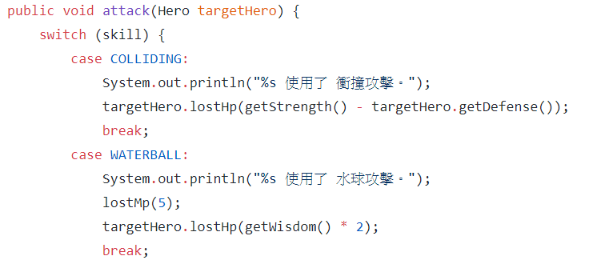
策略模式-原版1

Slide 18
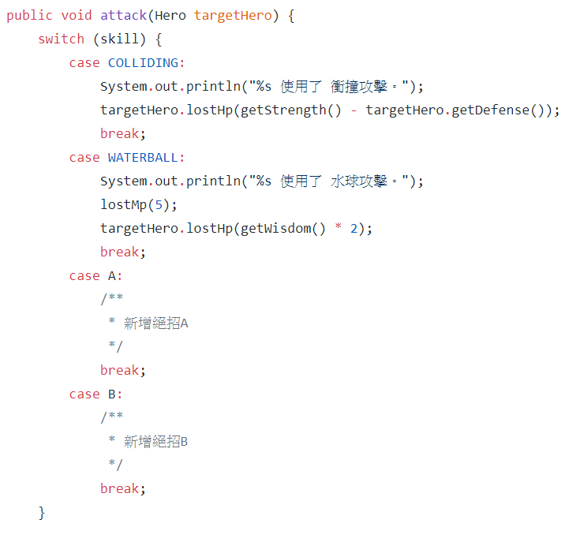
策略模式-原版1

Slide 19
策略模式-原版2
HERO
第二種
-hp: int
-mp: int
-strength: int
-wisdom: int
-defence: int
-skill: string
+attack(targetHero:Hero):void
CollidingHero
WaterballHero
+attack(targetHero:Hero):void
+attack(targetHero:Hero):void

Slide 20
策略模式-原版2
HERO
組合爆炸
-hp: int
-mp: int
-strength: int
-wisdom: int
-defence: int
-skill: string
+attack(targetHero:Hero):void
CollidingHero
WaterballHero
+attack(targetHero:Hero):void
+attack(targetHero:Hero):void
CollidingKnight
CollidingWarior
WaterballWarior
+attack(targetHero:Hero):void
+attack(targetHero:Hero):void
WaterballKnight
+attack(targetHero:Hero):void
+attack(targetHero:Hero):void

Slide 21
策略模式版
攻擊英雄
HERO
-hp: int
-mp: int
-strength: int
-wisdom: int
-defence: int
-skill: string
<<interface>>
Skill
+attack(attachingHero:Hero,attackedHero:Hero):void
+attack(targetHero:Hero):void
委派攻擊
Colliding
Waterball

Slide 22
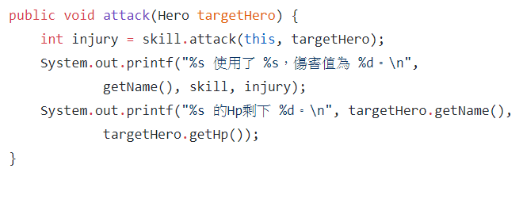
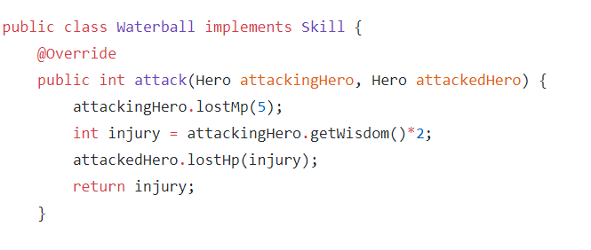
策略模式版

Slide 23
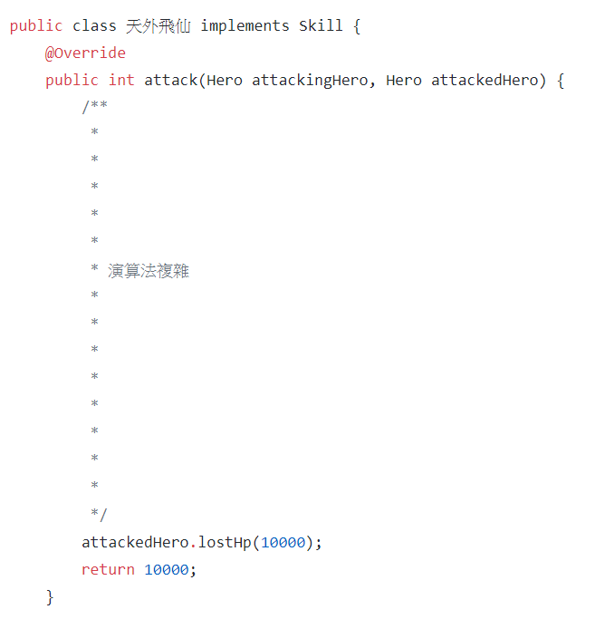
策略模式版

Slide 24
策略模式
優點:
用戶可以在不修改原有系統的基礎上選擇算法或行為，也可以靈活地增加新的算法或行為。
使用策略模式可以避免使用多重條件轉移語句。
策略模式提供了可以替換繼承關係的辦法。
缺點:
客戶端必須理解所有策略算法的區別，以便適時選擇恰當的算法類。
策略模式造成很多的策略類。

Slide 25
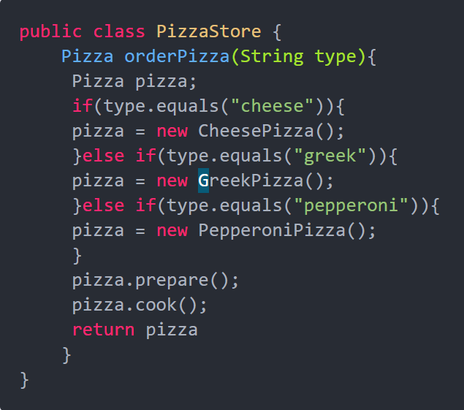
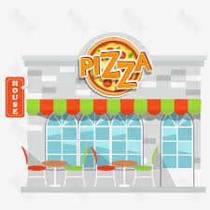
簡單工廠模式
Pizza store

Slide 26
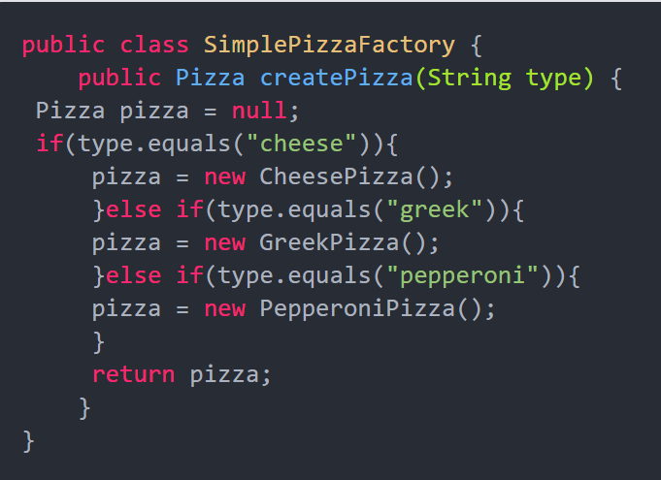
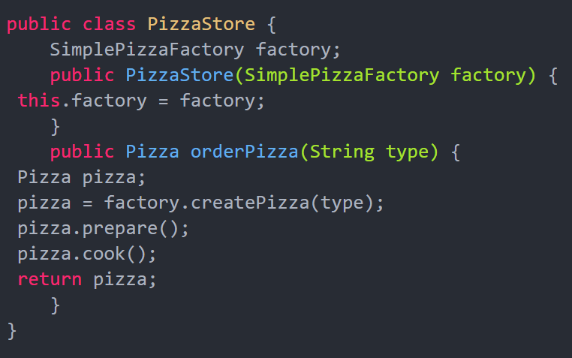
簡單工廠模式
。

Slide 27
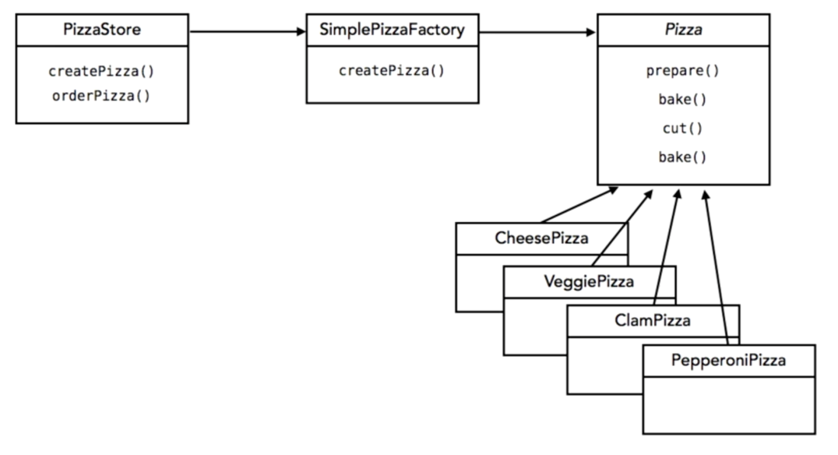
簡單工廠模式

Slide 28
簡單工廠模式
優點:分離了物件的使用和創造
缺點:每當有新的 class 出來工廠就要改，複雜度上升得很快
適用情況:當創建的種類比較少，而且客戶對於怎麼創建對象的方法不關心。

Slide 29
問題:生意不錯 開個分店?

Slide 30
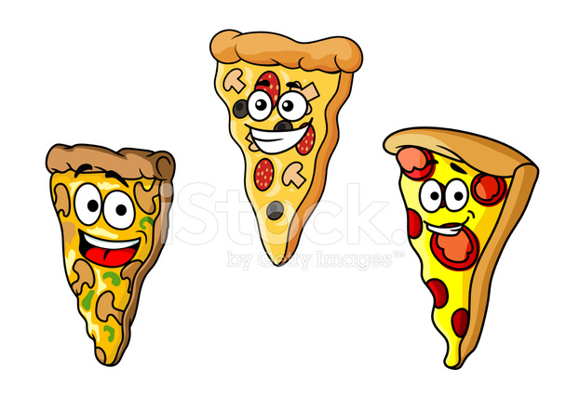
問題:生意不錯 開個分店?
繼承
繼承
cheese pizza
紐約 cheese pizza
芝加哥cheese pizza

Slide 31
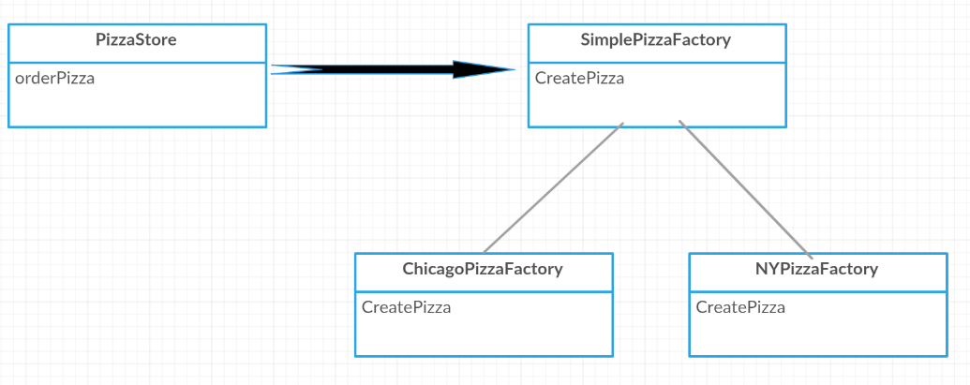
問題:生意不錯 開個分店?
鬆綁
繼承
繼承

Slide 32
工廠方法模式
工廠方法模式定義了一個建立物件的介面，但由子類決定要實例化的類別為何。工廠方法讓類別把 實例化 的動作推遲到了子類別。

Slide 33
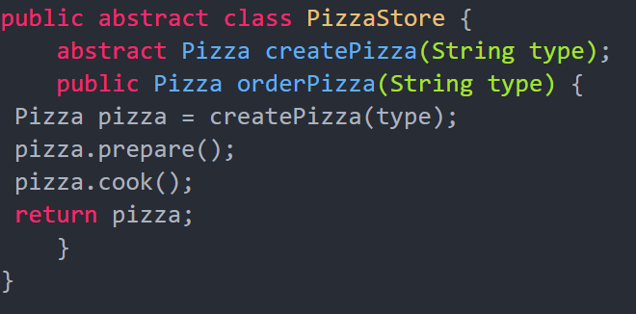
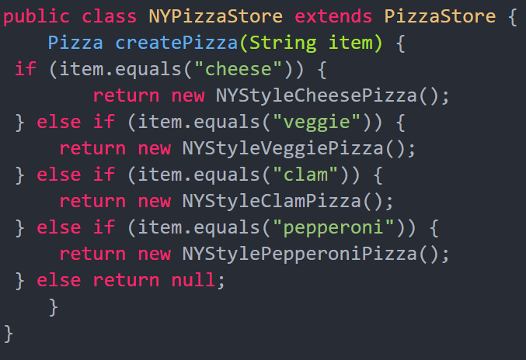
工廠方法模式

Slide 34
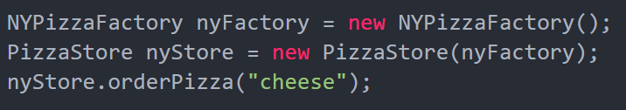

工廠方法模式

Slide 35
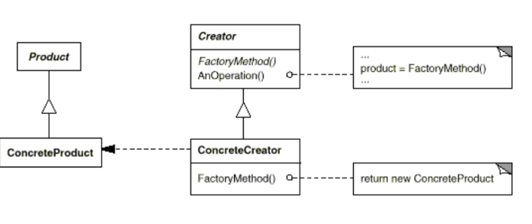
工廠方法模式
PizzaStore
Pizza
NYStyleCheesePizza
NYPizzaStore

Slide 36
工廠方法模式
優點:跟簡單工廠一樣，隱藏了創建物件的細節，最重要的是加入新產品不需要改動 Creator，直接繼承 Creator 就好了 。
缺點就是 ConcreteCreator 跟 ConcreteProduct 會成對的增加。
限制:工廠方法的 factoryMethod，只能創建一個對象，比如說 Pizza 。

Slide 37
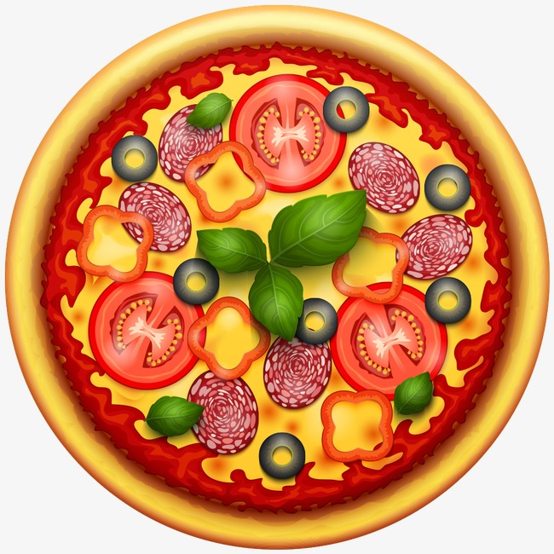
問題:每個工廠只能生產一樣產品?
NY 起司工廠
NY 蛤蠣工廠
NY 麵團工廠
NY 蛤蠣工廠
NY 醬料工廠
NY 起司披薩

Slide 38
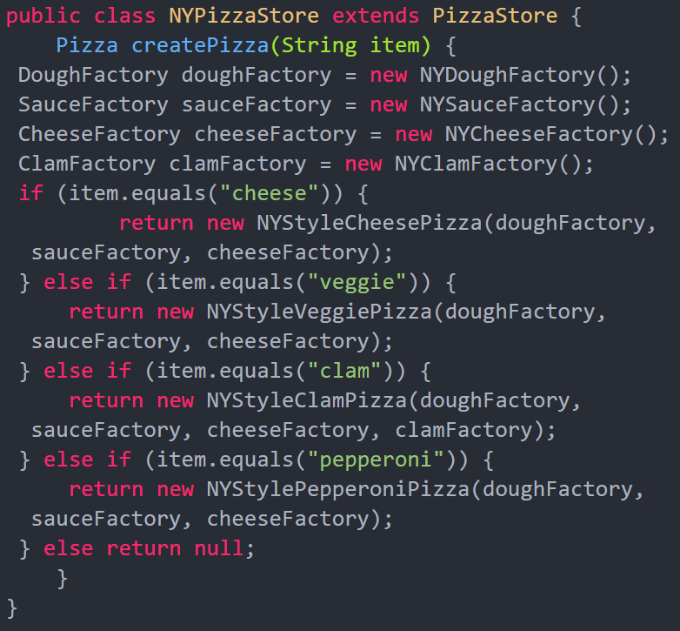
問題:每個工廠只能生產一樣產品?

Slide 39
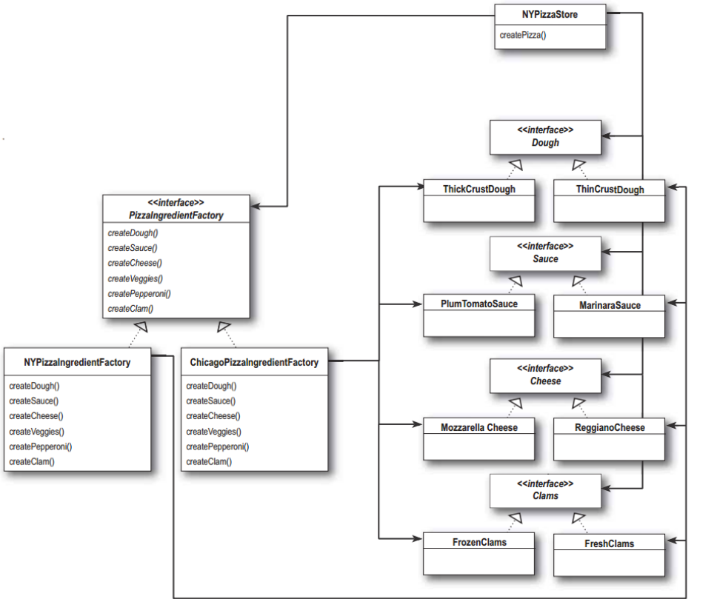
抽象工廠

Slide 40
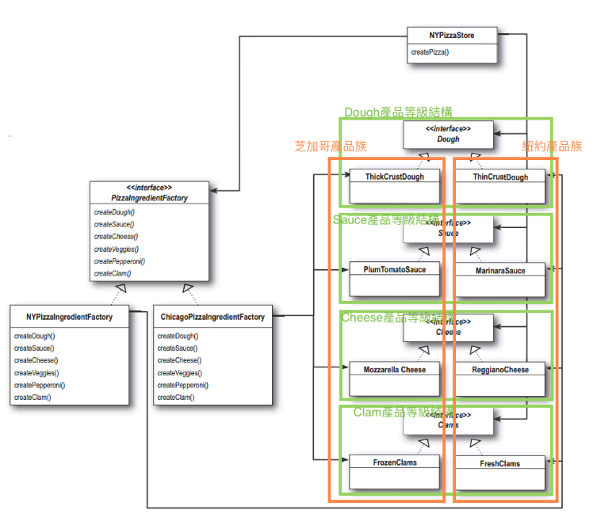
抽象工廠

Slide 41
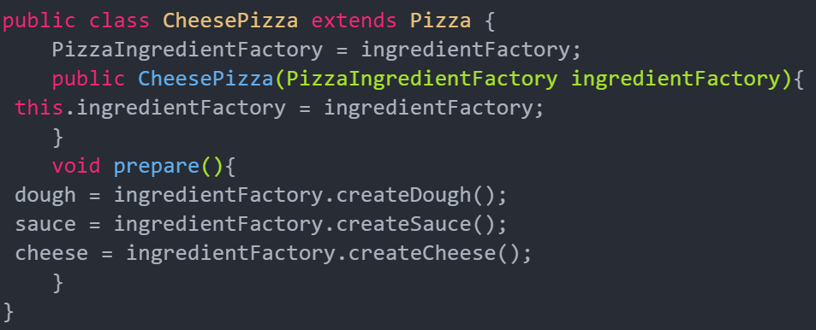
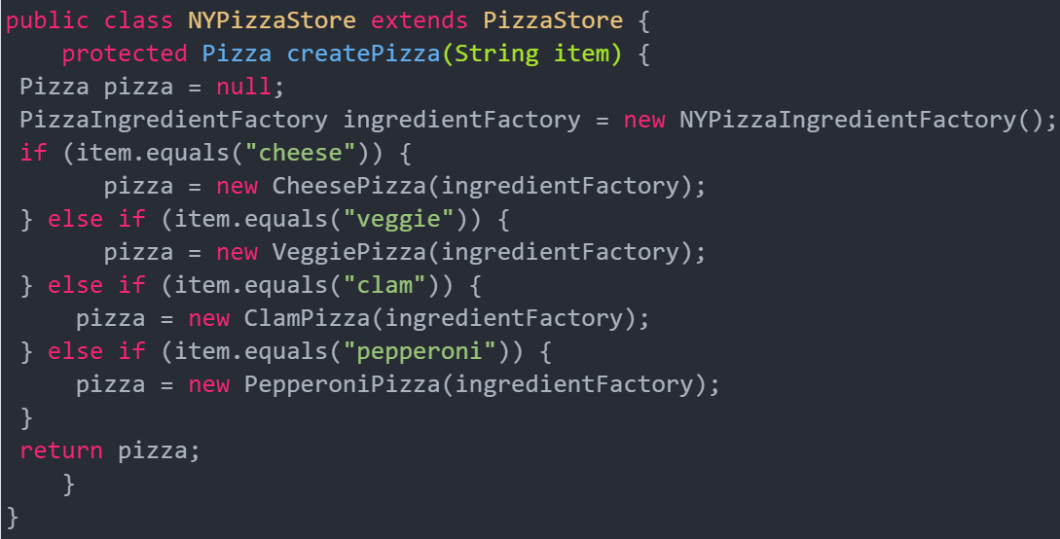
抽象工廠

Slide 42

抽象工廠

Slide 43
抽象工廠
用一個抽象工廠來定義一個創建 產品族 的介面，產品族裡面每個產品的具體類別由繼承抽象工廠的實體工廠決定。

Slide 44
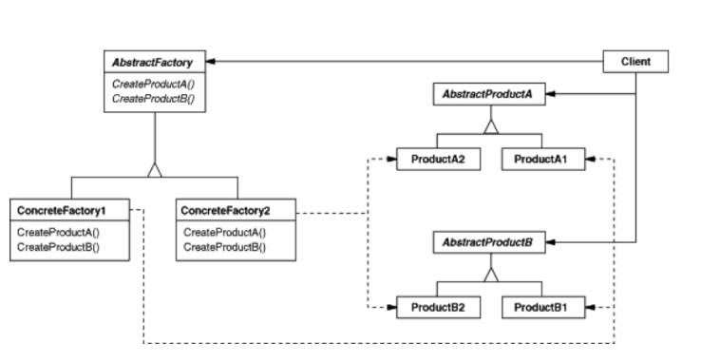
抽象工廠
PizzaIngredientFactory
Dough
ThickCrustDough
NYPizzaIngredientFactory

Slide 45
抽象工廠
優點:
1. 區隔了每個產品的生成和使用，client 只要知道那個產品有哪些函數可以給他 call。
2.性質類似的產品集中管理。今天有新的工廠要進來，需要 implement 的 method 非常明確，照著 AbstractFactory 定義的介面實作就對了。
缺點:
當想在產品族加一個產品非常困難。因為所有子工廠要跟著改，這被稱為開閉原則的傾斜性：新增產品族容易，但新增產品結構困難。
使用時機
1.一個系統必須和產品的生成/組合，保持獨立。
2.許多類似的產品可以組成產品族，方便集中管理，而且多於一個的產品族。
3.只想公開產品 interface 不想公開實作細節。

Slide 46
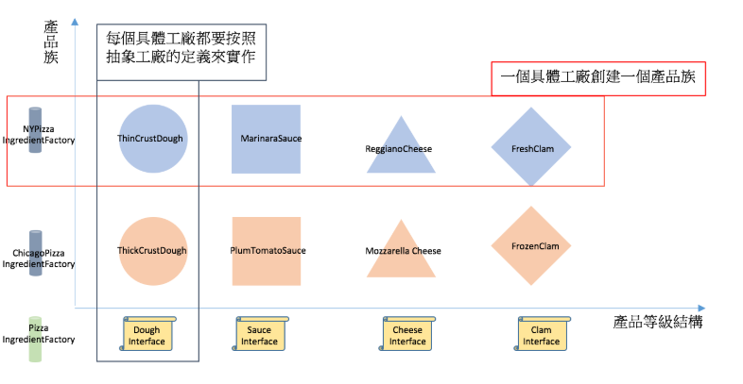
簡單工廠模式&抽象工廠模式&工廠方法模式

Slide 47
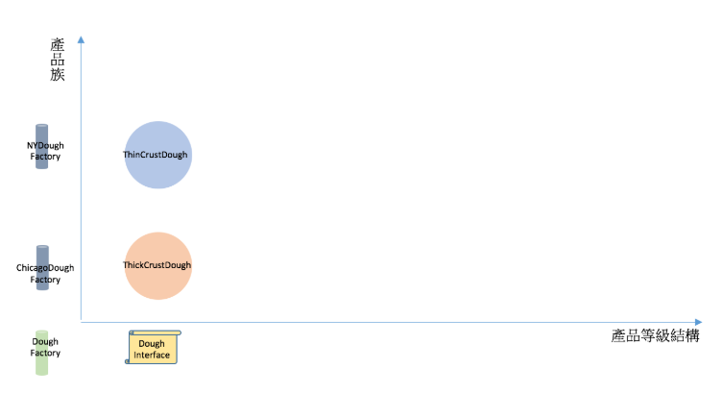
簡單工廠模式&抽象工廠模式&工廠方法模式

Slide 48
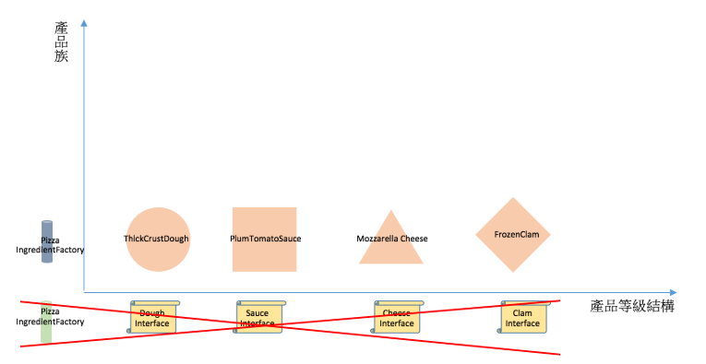
簡單工廠模式&抽象工廠模式&工廠方法模式
Notes:
https://blog.techbridge.cc/2017/05/22/factory-method-and-abstract-factory/

Slide 49
代理模式Proxy Pattern

Slide 50
代理模式
代理人模式讓某個物件具有一個替身，藉以控制外界對此物件的影響。
Provide a surrogate or placeholder for another object to control access to it.

Slide 51
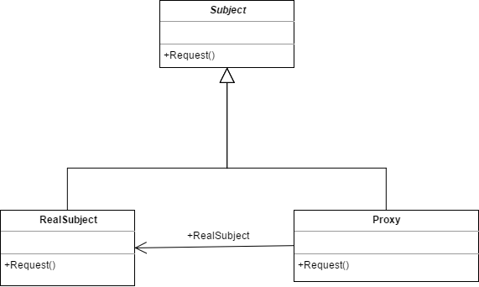
代理模式

Slide 52

代理模式
情境：小成希望買一臺最新的頂配Mac電腦
衝突：國內還沒上，只有美國才有
解決方案：尋找代購進行購買

Slide 53
代理模式
買mac
美國代購
台灣代購

Slide 54
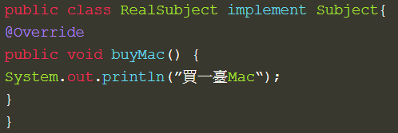
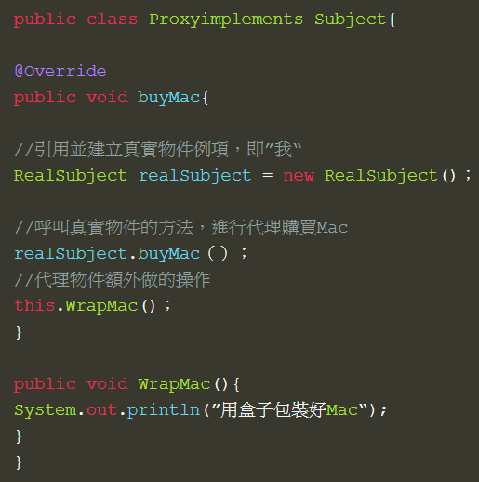
代理模式
台灣代購
美國代購

Slide 55
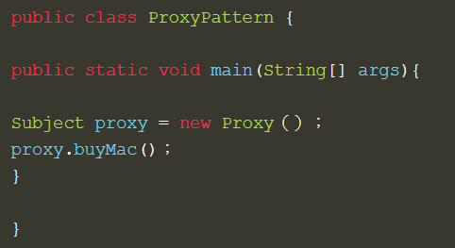

代理模式
客戶端
Output

Slide 56
代理模式
遠端（Remote）代理：
為一個位於不同的地址空間的物件提供一個局域代表物件。
虛擬（Virtual）代理：
根據需要將一個資源消耗很大或者比較複雜的物件延遲的真正需要時才建立。
保護（Protect or Access）代理：
控制對一個物件的訪問許可權。
智慧引用（Smart Reference）代理：
提供比對目標物件額外的服務。

Slide 57
代理模式
寫時複製(Copy-on-Write)代理：
虛擬代理的一種。把複製（克隆）拖延到只有在客戶端需要時，才真正採取行動。
快取(Cache)代理：
某一個目標操作的結果提供臨時的儲存空間，以便多個客戶端可以共享這些結果。。
防火牆(Firewall)代理：
護目標，不讓惡意使用者接近。
同步(Synchronization)代理：
使幾個使用者能夠同時使用一個物件而沒有衝突。

Slide 58
代理模式-虛擬（Virtual）代理
class Document { private Image image; ... Document() { image = new Image("doc://images/xxx.jpg"); } void scroll() { ... image.draw(); ... } }

Slide 59
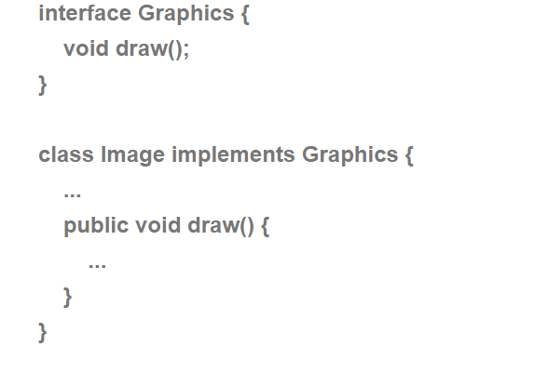
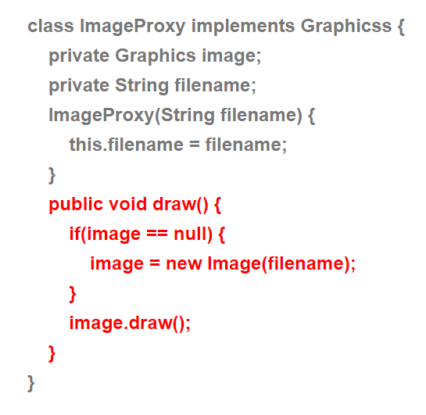
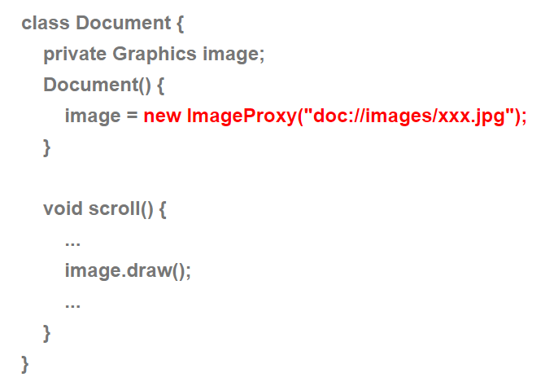
代理模式-虛擬（Virtual）代理

Slide 60
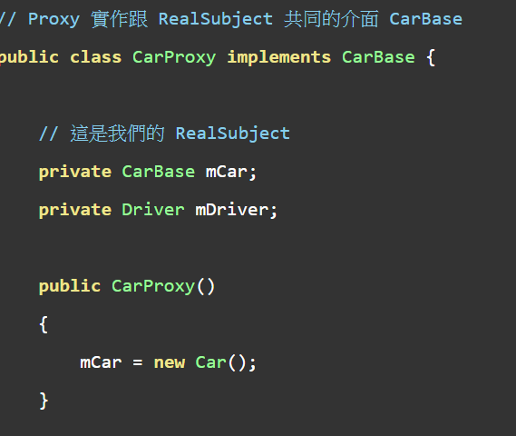
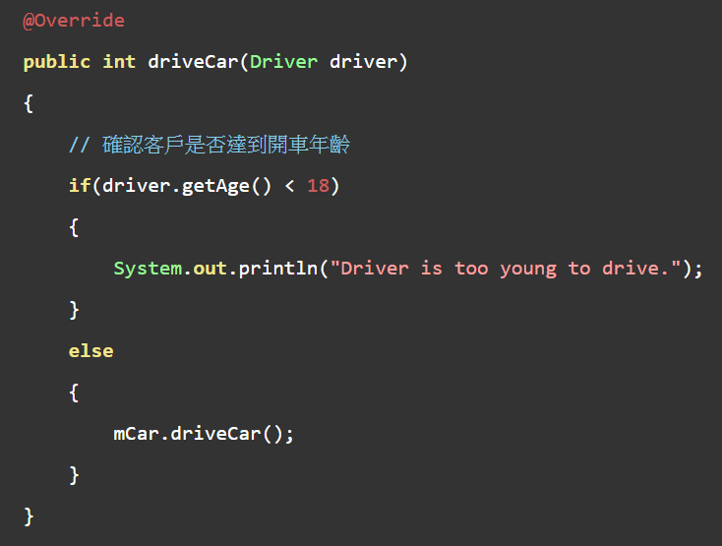
代理模式-保護（Protect or Access）代理

Slide 61
淺談23個設計模式
Creational Patterns 建立型模式
Factory (工廠模式)
Builder (建造者模式)
將一個複雜對象的構建與它的表示分離，使得同樣的構建過程可以創建不同的表示。
Prototype (原型模式)
用原型實例指定創建對象的種類，並且通過拷貝這些原型創建新的對象。
Singleton (獨身模式或叫單例模式)
確保一個類只有一個實例，並提供對該實例的全局訪問。

Slide 62
淺談23個設計模式
Structural Patterns 結構型模式
Adapter (配接器模式)
將某個類的介面轉換成客戶端期望的另一個介面表示。適配器模式可以消除由於介面不匹配所造成的類兼容性問題。
Bridge (橋樑模式)
將一個抽象與實現解耦，以便兩者可以獨立的變化。
Composite (組合模式)
把多個對象組成樹狀結構來表示局部與整體，這樣用戶可以一樣的對待單個對象和對象的組合。
Decorator (裝飾模式)
向某個對象動態地添加更多的功能。修飾模式是除類繼承外另一種擴展功能的方法。

Slide 63
淺談23個設計模式
Facade (外觀模式)
為子系統中的一組介面提供一個一致的界面， 外觀模式定義了一個高層介面，這個介面使得這一子系統更加容易使用。
Flyweight (享元模式)
通過共享以便有效的支持大量小顆粒對象。
Proxy (代理模式)
為其他對象提供一個代理以控制對這個對象的訪問。

Slide 64
淺談23個設計模式
Behavioral Patterns 行為型模式
Chain of Responsibility (責任鏈模式)
為解除請求的發送者和接收者之間耦合，而使多個對象都有機會處理這個請求。將這些對象連成一條鏈，並沿著這條鏈傳遞該請求，直到有一個對象處理它。
Command (命令模式)
將一個請求封裝為一個對象，從而使你可用不同的請求對客戶進行參數化；對請求排隊或記錄請求日誌，以及支持可取消的操作。
Iterator (迭代器模式)
提供一種方法順序訪問一個聚合對象中各個元素, 而又不需暴露該對象的內部表示。
Strategy (策略模式)

Slide 65
淺談23個設計模式
Template Method (模版方法模式)
模板方法模式準備一個抽象類，將部分邏輯以具體方法及具體構造子類的形式實現，然後聲明一些抽象方法來迫使子類實現剩餘的邏輯。不同的子類可以以不同的方式實現這些抽象方法，從而對剩餘的邏輯有不同的實現。先構建一個頂級邏輯框架，而將邏輯的細節留給具體的子類去實現。
Observer (觀察者模式)
在對象間定義一個一對多的聯繫性，由此當一個對象改變了狀態，所有其他相關的對象會被通知並且自動刷新。
Mediator (中介者模式)
包裝了一系列對象相互作用的方式，使得這些對象不必相互明顯作用，從而使它們可以鬆散偶合。當某些對象之間的作用發生改變時，不會立即影響其他的一些對象之間的作用，保證這些作用可以彼此獨立的變化。

Slide 66
淺談23個設計模式
State (狀態模式)
讓一個對象在其內部狀態改變的時候，其行為也隨之改變。狀態模式需要對每一個系統可能取得的狀態創立一個狀態類的子類。當系統的狀態變化時，系統便改變所選的子類。
Memento (備忘錄模式)
備忘錄對象是一個用來存儲另外一個對象內部狀態的快照的對象。備忘錄模式的用意是在不破壞封裝的條件下，將一個對象的狀態捉住，並外部化，存儲起來，從而可以在將來合適的時候把這個對象還原到存儲起來的狀態。
Mediator (中介者模式)
包裝了一系列對象相互作用的方式，使得這些對象不必相互明顯作用，從而使它們可以鬆散偶合。當某些對象之間的作用發生改變時，不會立即影響其他的一些對象之間的作用，保證這些作用可以彼此獨立的變化。

Slide 67
淺談23個設計模式
Visitor (訪問者模式))
封裝一些施加於某種資料結構元素之上的操作。一旦這些操作需要修改，接受這個操作的資料結構可以保持不變。訪問者模式適用於資料結構相對未定的系統，它把資料結構和作用於結構上的操作之間的耦合解脫開，使得操作集合可以相對自由的演化。。
Interpreter (解譯器模式)
給定一個語言, 定義它的文法的一種表示，並定義一個解釋器, 該解釋器使用該表示來解釋語言中的句子。

Slide 68
複習知識點
Design pattern 起源
Pattern 三元素
策略模式
工廠模式
代理模式
23個設計模型

Slide 69
Q&A

Slide 70
謝謝大家~

